Slide 1

Всероссийский конкурсный отбор проектов
«Женщины за здоровое общество»
Неделя с пользой для здоровья
Здоровый образ жизни
Руководитель команды: Загуменникова Ирина Анатольевна, МБДОУ N38, Россия, Ленинградская
Область, Тосненский р-н, г. Никольское, инструктор по физической культуре.

Slide 2
Проблематизация. Актуальность проекта
На сегодняшний день самой актуальной проблемой является укрепление здоровья детей. Именно в детстве закладываются основы здоровой организации жизни ребенка на будущее. Физические упражнения, движение, правильное питание, соблюдение личной гигиены должны прочно войти в быт каждого человека, который хочет сохранить работоспособность и здоровье.
1.
Пропаганда ЗОЖ
2.
Укрепление здоровья детей
3.
Проявление внимания и бережного отношению к своему здоровью у детей

Slide 3
Целевая аудитория
Целевая аудитория проекта: все дети ДОУ от 2-х до 7-ми лет, семьи воспитанников и педагоги ДОУ.

Slide 4
Стадия проекта. Зрелость проекта
Данный проект является практико-ориентированным
Проект краткосрочный. Завершенный. Проект прошел внедрение на целевой аудитории ДОУ и может быть использован как «практика» в других дошкольных образовательных учреждениях.

Slide 5
Миссия проекта. Цели и задачи проекта
Цель проекта: пропаганда и закрепление представления детей и их родителей о здоровом образе жизни.
Миссия проекта: поддерживать инициативу, познавательную и физическую активность в области физического развития детей. Способствовать пониманию детьми и родителями основ здорового образа жизни и выполнению необходимого для своего здоровья.
Задачи
1.
Воспитывать у детей потребность быть здоровым и привычку в здоровом образе жизни
2.
Расширить представление детей о понятии «здоровье» и здоровом образе жизни
3.
Приобщить родителей и педагогов ДОУ к ведению здорового образа жизни

Slide 6
Суть проекта
Обратить внимание детей на себя, своё тело, здоровье. Учить понимать и чувствовать себя. Используются игры, беседы, квесты.
Привлечь родителей к проблеме «сохранения здоровья» своих детей посредством физической активности. Создать видеоролики по оздоровительному флешмобу «Вместе с мамой, вместе с папой»
Привлечь педагогов ДОУ к активному использованию и передачи знаний, о необходимости «сохранения здоровья» подрастающему поколению.

Slide 7
Механика проекта
Описание запуска проекта: Собирается педсовет. На нём утверждается решение о проведении «Недели здоровья в ДОУ». Раздаются задания на каждую возрастную группу. Принимается решение о форме обратной связи: видеоролики, фото. Намечается план мероприятий на рабочую неделю с детьми и родителями.
Последовательность: На каждый день недели и составляется план мероприятий: беседы, подвижные игры, физическая активность, открытые занятия и утренние гимнастики, сюжетно-ролевые игры, спортивные досуги в каждой группе, консультации.
Все педагоги ДОУ выполняют ежедневно фотоотчеты и видеоролики о проделанной за день работе, по заданной теме. В конце недели проводится итоговое мероприятие: квест-игра «В поисках ключа здоровья»
После завершения «Недели здоровья» формируются видеоролики из собранного за неделю материала:
Утренние гимнастики для дошколят
Здоровый педагог – здоровые дети!
Оздоровительный флешмоб с родителями
Подвижные игры на свежем воздухе
Беседы с детьми на тему ЗОЖ
Спортивные досуги
Квест-игра «В поисках ключа здоровья»
Всё перечисленное выкладывается на сайте ДОУ и в каждой возрастной группе детского сада, в ВК, отдельно. Пишутся посты и прикрепляются фото-коллажи.

Slide 8
Основные результаты проекта
У детей формируется представление о здоровом образе жизни.
Закрепляются знания о питании, гигиене.
Развиваются полезные привычки: дети осознают необходимость ведения здорового образа жизни.
У педагогов ДОУ повышается уровень профессиональной компетентности и мастерства по формированию представлений «здорового образа жизни» у детей.
У родителей повышается физкультурно-оздоровительная грамотность. Формируется положительное отношение родителей к деятельности ДОУ.

Slide 9
Информация о текущем статусе
реализации проекта
https://vk.com/wall-211855848_3382
https://vk.com/wall-211855848_3381
https://vk.com/wall-211855848_3378
https://vk.com/wall-211855848_3377
https://vk.com/wall-211855848_3376
https://vk.com/wall-211855848_3375
https://vk.com/wall-211855848_3373
https://vk.com/wall-211855848_3372
https://vk.com/wall-211855848_3371
https://vk.com/wall-211855848_3370
https://vk.com/wall-211855848_3369
https://vk.com/wall-211855848_3368
https://vk.com/wall-211855848_3342
https://vk.com/wall-211855848_3339
https://vk.com/wall-211855848_3319
https://vk.com/wall-211855848_3252
https://vk.com/wall-211855848_3237
Всё намеченное выполнено.
Видеоролики и фотоколлажи скинуты в группу ДОУ и в группу инструктора ФК «Здоровейка для дошколят»
Было задействовано 75% детей в этом проекте, примерно 30% родителей и 90% педагогического состава ДОУ.

Slide 10
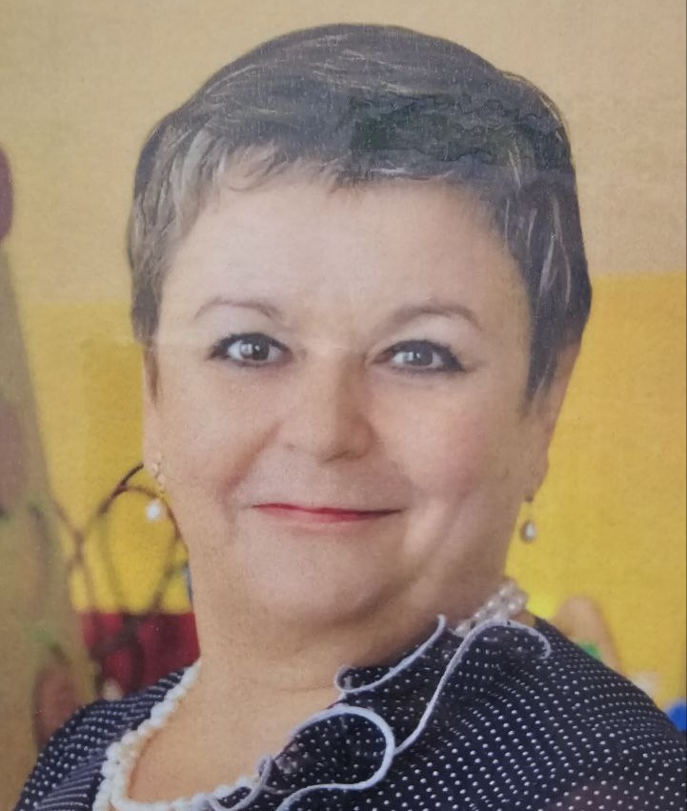
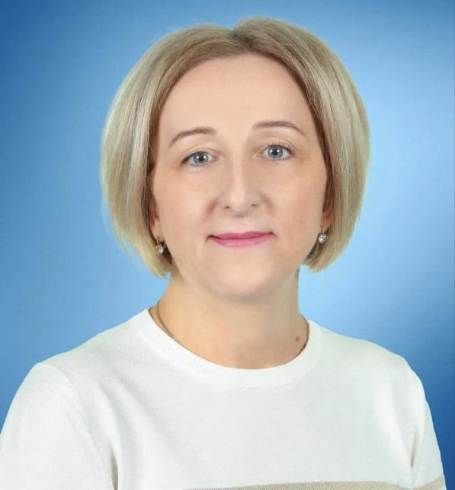
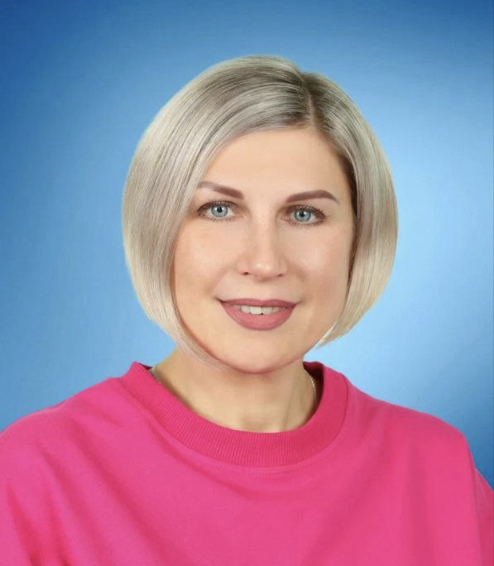
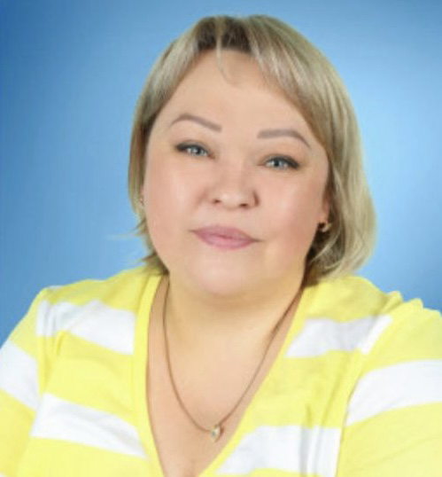
Команда проекта
Руководители проекта
Ключевые члены команды
Вставить фото
Давидович Татьяна Гермагеновна – заведующий МБДОУ N38 г. Никольское, Ленинградской области, Тосненского района, 1968 г.р.
Вставить фото
Соколова Любовь Владимировна, 1977 г.р., старший воспитатель в МБДОУ N38, г. Никольское, Россия, Ленинградская область, Тосненский район.
Вставить фото
Загуменникова Ирина Анатольевна, 1978 г.р., инструктор по физической культуре в МБДОУ N38
Г. Никольское, Россия, Ленинградская область, Тосненский район.
Вставить фото
Хворова Ольга Владимировна, 1983 г.р., воспитатель в МБДОУ N38, г. Никольское, Россия, Ленинградская область, Тосненский район.

